Slide 1
Xây dựng hệ thống tư vấn hỗ trợ sinh viên thực hiện khóa luận tốt nghiệp
Sinh viên: Lê Thái Sơn - K65CB | Giáo viên hướng dẫn: TS. Đặng Trần Bình

Slide 2
Nội dung
Đặt vấn đề
Giải pháp
Hệ thống
Đánh giá
Demo

Slide 3

Đặt vấn đề
Sinh viên gặp khó khăn khi thực hiện khóa luận.
Các mô hình ngôn ngữ lớn đang phát triển như vũ bão.

Slide 4
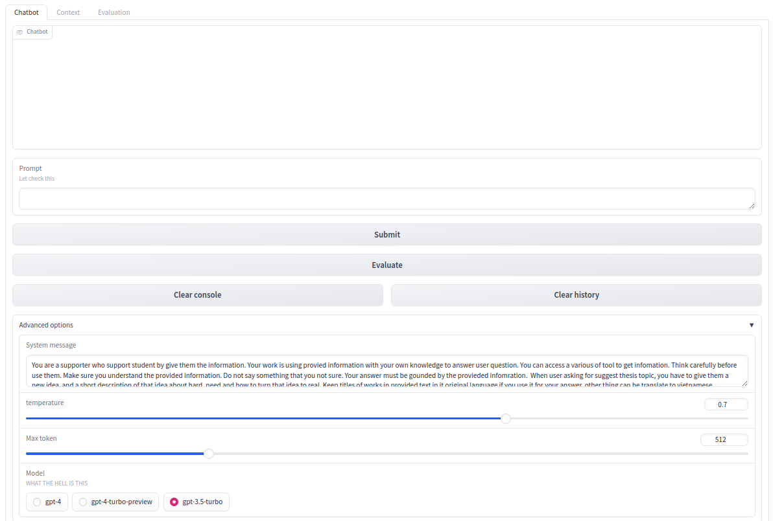
Giải pháp
Xây dựng một hệ thống chatbot. Người dùng tiến hành trò chuyện để thu được thông tin mong muốn

Slide 5
Thiết kế hệ thống
Dữ liệu
Cơ sở dữ liệu
Dữ liệu
cần thiết
Công cụ
Gồm 3 thành phần chính:
Dữ liệu
Công cụ
Mô hình
Câu hỏi
Mô hình
Câu trả lời

Slide 6
Dữ liệu
Dạng bảng:
Thông tin giáo viên
Thông tin cá nhân
Thông tin khóa luận
Thông tin bài báo
Dạng văn bản:
Thông tin thực hiện khóa luận

Slide 7
Tổ chức dữ liệu
Thông tin khóa luận
Thông tin bài báo
Thông tin thực hiện khóa luận
Dữ liệu
Đoạn
Vector
Vector BD Collection

Slide 8
Phân đoạn dữ liệu bảng
Tiêu đề
Mô tả
Tác giả
Người hướng dẫn
...
Thông tin khóa luận
Thông tin bài báo
Nội dung=Tiêu đề+Mô tả
Đoạn
Siêu dữ liệu: Tác giả, người hướng dẫn

Slide 9
Phân đoạn dữ liệu văn bản
Thông tin thực hiện khóa luận
Văn bản
Đoạn

Slide 10
Mô hình nhúng
Vector
Tên: intfloat/multilingual-e5-small
Tokenizer: unigram
Dữ liệu: Đa ngôn ngữ
Tôi đi học
Auto encoding model
to, i, d, i hoc
Tôi, đi, học
Sentence

Slide 11
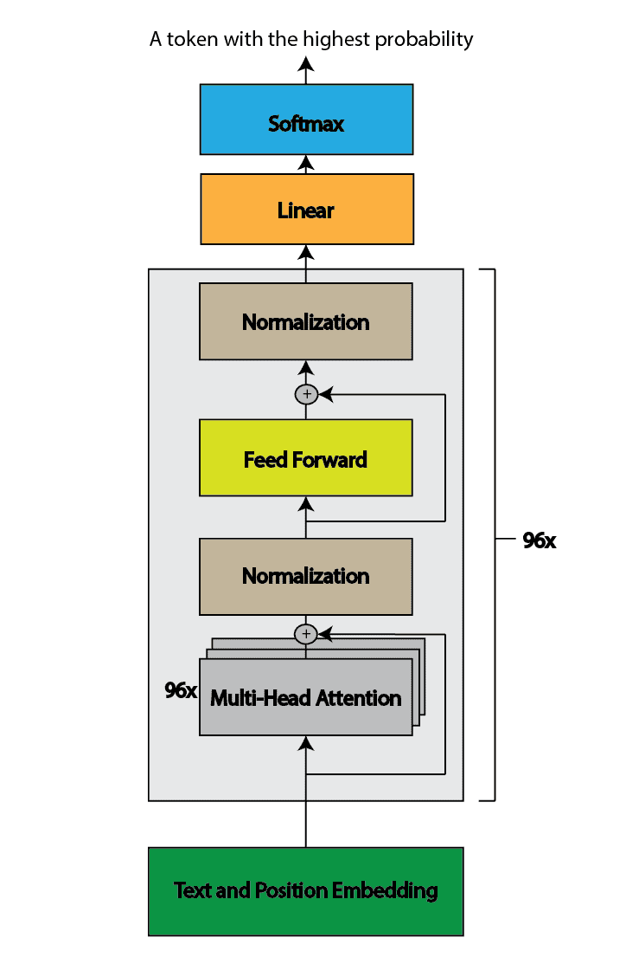
Mô hình
GPT-3
GPT-4

Slide 12
Prompt
Lời nhắc
Chỉ dẫn=Vai trò+Hướng dẫn công việc
Truy vấn của người dùng
Lịch sử trò chuyện
Ngữ cảnh

Slide 13
Các công cụ

Slide 14
Các công cụ
Lời nhắc
Mô hình
Công cụ cần thiết
Ngữ cảnh
Mô tả công cụ

Slide 15
Các công cụ
Tìm kiếm thông tin giáo viên
Tìm kiếm thông tin cá nhân
Tìm kiếm bài báo
Tìm kiếm khóa luận
Tìm kiếm thầy cô hướng dẫn
Tìm kiếm thông tin thực hiện khóa luận

Slide 16
Truy xuất
Truy vấn
Tiền xử lý
Tìm kiếm
Hậu xử lý
Dữ liệu liên quan
Tiền xử lý: Trích xuất từ khóa
Tìm kiếm: HNSW - Cosin similarity
Hậu xử lý:
Rerank
Long context-reorder
Lẫy mẫu

Slide 17
Tìm kiếm công trình
Đầu vào
Tìm kiếm định danh
Truy xuất
Dữ liệu liên quan
Ngữ cảnh
Đầu vào: Từ khóa + Tên giáo viên

Slide 18
Tìm kiếm thông tin thực hiện khóa luận
Đầu vào
Truy xuất
Dữ liệu liên quan
Ngữ cảnh
Đầu vào: Câu hỏi

Slide 19
Gợi ý giáo viên hướng dẫn
Đầu vào
Tìm kiếm công trình theo chủ đề
Dữ liệu liên quan
Tìm kiếm định danh
Ngữ cảnh
Đầu vào: Từ khóa

Slide 20
Gợi ý đề tài khóa luận
Tìm kiếm thông tin cá nhân
Tìm kiếm thông tin giáo viên
Tìm kiếm công trình liên quan
Ngữ cảnh
Đầu vào: Từ khóa + Giáo viên

Slide 21
Đánh giá

Slide 22
Dữ liệu kiểm thử
Quy trình
Đánh giá trên 2 phương diện:
Truy xuất
Kết quả sinh
Độ đo
Kết quả

Slide 23
Đánh giá truy xuất
Document=Tiêu đề + mô tả
Dữ liệu khóa luận cụ thể
Dữ liệu khóa luận
Dữ liệu:
query
document
label
Độ đo: Cosin similarity
Kết quả: 0.002/1
Từ khóa của mẫu
Toàn bộ từ khóa
Query= Từ khóa
Label=Tỉ lệ từ khóa liên quan

Slide 24
Đánh giá sinh
Dữ liệu khóa luận cụ thể
Từ khóa của mẫu
Ngữ cảnh
Đánh giá gợi ý chủ đề khóa luận
Dữ liệu:
Truy vấn
Ngữ cảnh
Kết quả sinh
Độ đo và kết quả:
Context Relevance: 1/1
Answer Relevance: 0.6~0.9/1
Mô hình
Kết quả sinh

Slide 25
Demo

Slide 26
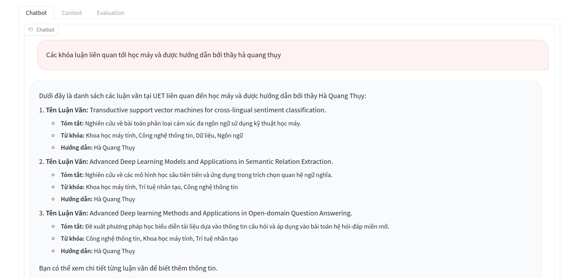

Slide 27
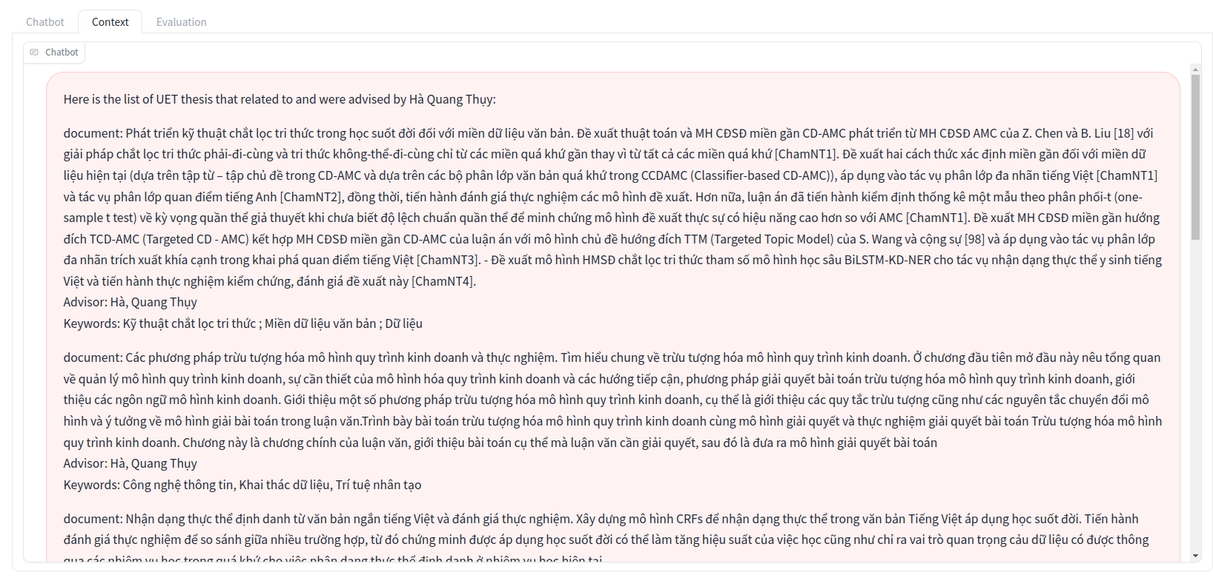

Slide 28
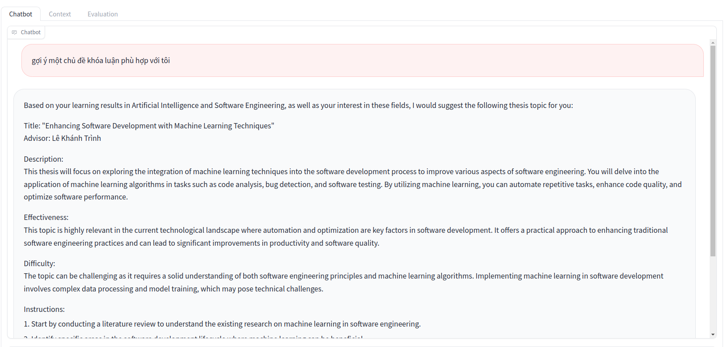

Slide 29
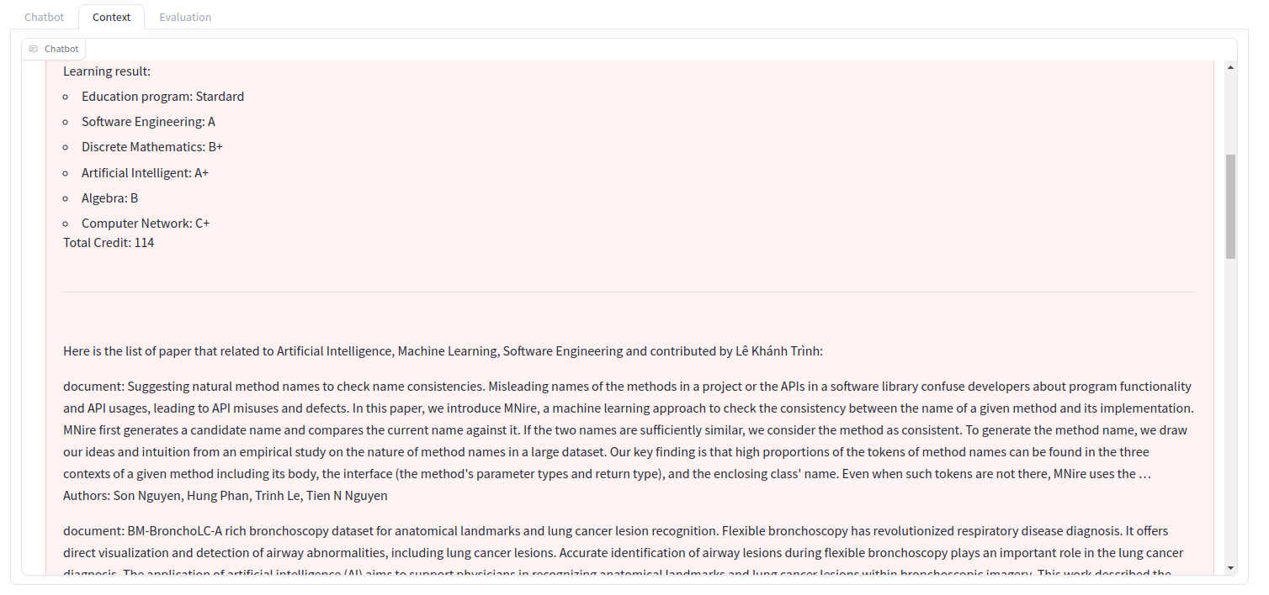

Slide 30

Đóng góp
Hệ thống hỗ trợ sinh viên thực hiện khóa luận tốt nghiệp
Bộ dữ liệu về khóa luận
Bộ dữ liệu đánh giá tương đồng giữa từ khóa và công trình

Slide 31

CẢM ƠN HỘI ĐỒNG ĐÃ CHÚ Ý LẮNG NGHE

Slide 32
Dữ liệu
Đoạn
Vector
Tập cơ sở dữ liệu vector
Công cụ
Truy vấn
Tài liệu
Prompt
Mô hình
Lịch sử trò chuyện
Câu trả lời
Ngữ cảnh

